Slide 1
The 592
영상처리를 이용한 피부톤 판별과 사진 편집 어플리케이션
Personal Color & Photo Edit Application using Image Processing
2013154015 오한나
2013154034 전소영
2013154030 이혜인
Notes:
저번 기획서 발표 때 했던 부분은 간략히 하거나 생략하고, 설계부분을 중심으로 발표하겠습니다.

Slide 2
The
592
지적 사항 및 대응 방안
종합 설계 개요
시스템 수행 시나리오
시스템 구성도
시스템 모듈 상세 설계
개발 환경 및 개발 방법
데모 환경 설계
업무분담
종합 설계 수행 일정
필요기술 및 참고문헌
Notes:
목차는 다음과 같습니다.

Slide 3
지적 사항 및 대응 방안
Server 기능 추가
결과의 평가기준 모호
시나리오를 구체적으로
앱만으로 동작되는가?
카메라연동, 서버와의 연동 추가
세부기능에 대한 범위 명확히 할 것
Notes:
저희 조는 지난 1차 발표 때, 이 6가지에 대하여 지적을 받았는데, 그에 따른 대응 방안을 지금부터 말씀드리겠습니다.

Slide 4
지적 사항 및 대응 방안
Server 기능 추가
- 시스템 구성도 에 추가 완료
3. 시나리오를 구체적으로
- 구체적으로 수정완료
4. 앱만으로 동작되는가?
- 앱만으로도 동작이 된다. 다른 어플이 그러하듯 우리 어플 또한 추가적인 기기가 필요없다.
2. 결과의 평가기준 모호
▶ NEUTRAL TONE : 너무 쿨하거나 웜한 컬러가 아니라면 일반적으로 모든 색이 잘 어울림.
▶ 설문조사 시, 다수의 유저들이 자신이 원하는 이미지를 답변에 대입 → 주관적 판단에 의해 정확성이 떨어질 수 있음.
▶ 비싼 값을 주고 샵을 이용하여 톤을 측정하더라도 유저 개개인과 어울리지 않는 소수의 색도 존재. → 무조건 진단에 의존하기보다는‘참고’해야한다.
▶ 이미 잘 알려진 유명 연예인들의 피부톤을 테스트하여 정확도 확인 가능
5. 카메라연동, 서버와의 연동 추가
- 시스템구성도와 수행시나리오에 추가 완료
6. 세부기능에 대한 범위 명확히 할 것
- 수행시나리오에 명확하게 수정 완료
Notes:
웜과 쿨의 경계에 있는 뉴트럴 톤이 존재합니다. 이 톤은 너무 쿨하거나 너무 웜한 컬러가 아니라면 대체로 어울리는 톤입니다. 그 외에 정확도가 떨어지는 요인은~

Slide 5
종합설계개요
복합적 사진 편집을 한번에 할 수 있는 Beauty All-In-One 앱의 부재
톤 측정 가격의 부담
사진 촬영 후, 한번에 사진 편집 가능
유저의 퍼스널컬러를 파악하여 그에 따른 색조 화장품 및 스타일링 추천
Notes:
대충.

Slide 6
수행 시나리오
Main
카메라
사진 편집
Personal Color
Application 실행
Time Line
SNS
Login / 회원가입
내 계정
Notes:
저번에 수행 시나리오를 구체적으로 하시라 하셨다~

Slide 7
수행 시나리오
카메라
일반촬영
Camera
Beauty Mode
Smart Beauty

Slide 8
수행 시나리오
사진편집
Calibrate
Beauty
Smart Beauty Image Processing - 눈 확대
- 갸름하게
- 미백효과 - 잡티제거
Smart Beauty
- 원클릭 뷰티

Slide 9
수행 시나리오
Camera
Iris color skin color hair color
사진
Personal Color
&
퍼스널컬러 설명
스타일링, 화장품 추천
피부톤체크
선택지
Database Server
Notes:
서버와의 연동 추가

Slide 10


시스템 구성도
The 592 Beauty App
Edited Image
Smart Beauty Image Processing
Server
Face Detection
SNS
DataBase
Analysis hair &
iris & skin color
Output of diagnosis of personal color
Recommended Styling
&
Recommended Styling
Notes:
서버와의 연동 추가

Slide 11
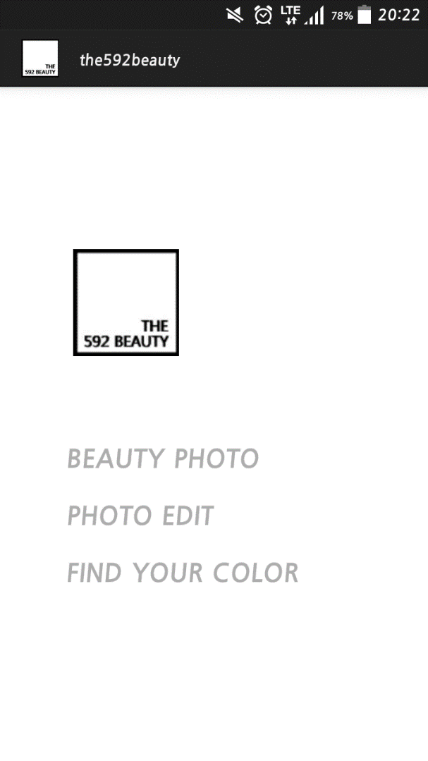








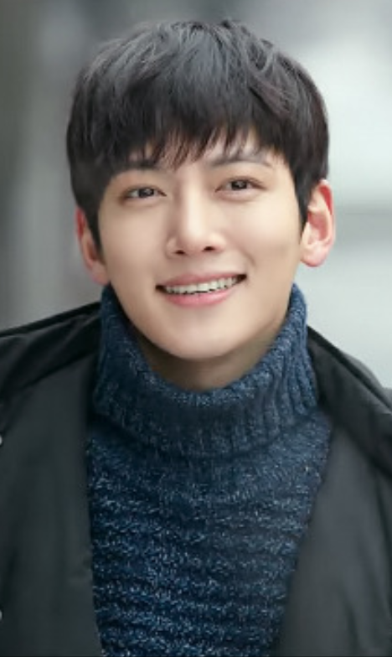
시스템 모듈 상세 설계 – UI – Camera
해제
2초
SMART BEAUTY
눈 크게 얼굴 갸름하게 코 높게
피부 투명하게
5초
10초
Notes:
첫화면 설명 (CAMERA 버튼 클릭) – CAMERA 부분 뜸 – 타이머 알려주고 – 뷰티모드 설명

Slide 12
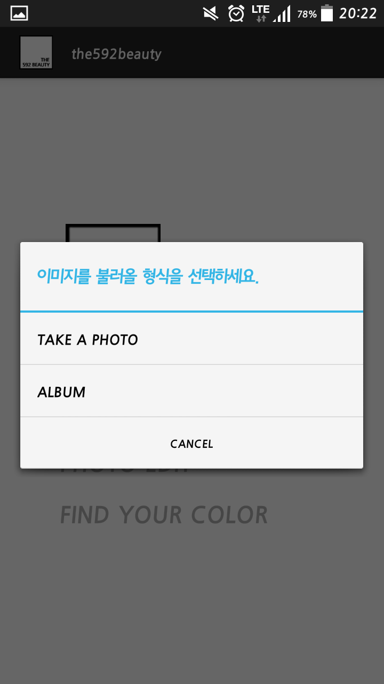
시스템 모듈 상세 설계 – UI – Photo Edit
Notes:
사진편집 설명 (시작화면에서 PhotoEdit클릭) – 카메라로 찍거나 앨범에서 불러오기 있다 설명 – 카메라 클릭 – 카메라 – 앨범클릭 - 앨범

Slide 13
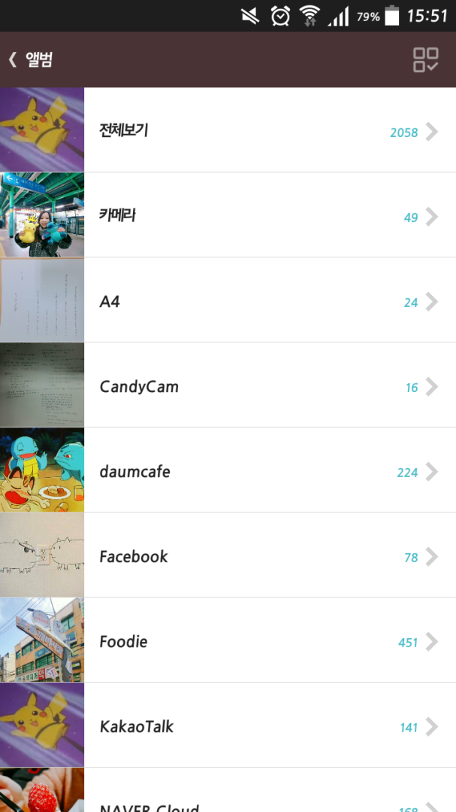
시스템 모듈 상세 설계 – UI – Photo Edit
S N S
LOGIN
Notes:
사진편집 설명 (시작화면에서 PhotoEdit클릭) – 카메라로 찍거나 앨범에서 불러오기 있다 설명 – 카메라 클릭 – 카메라 – 앨범클릭 - 앨범

Slide 14
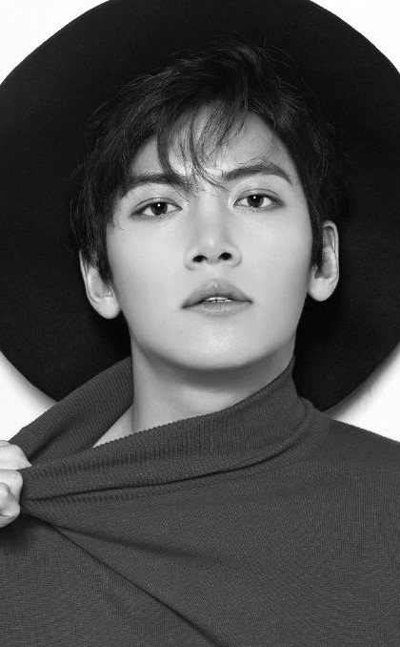









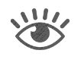
시스템 모듈 상세 설계 – UI – Photo Edit
뒤로
저장
뒤로
저장
명도
채도
선명도
조절 가능
자르기
회전
조정
스마트뷰티
눈확대
갸름하게
미백
갸름하게
미백
잡티제거
도구
Notes:
사진을 불러온 후의 모습. 스마트뷰티, 눈확대, 갸름하게, 미백, 잡티제거 등 뷰티 이용
도구 누르면 사진을 편집할 수 있게 자르거나 회전하거나 조정을 할 수 있다.

Slide 15
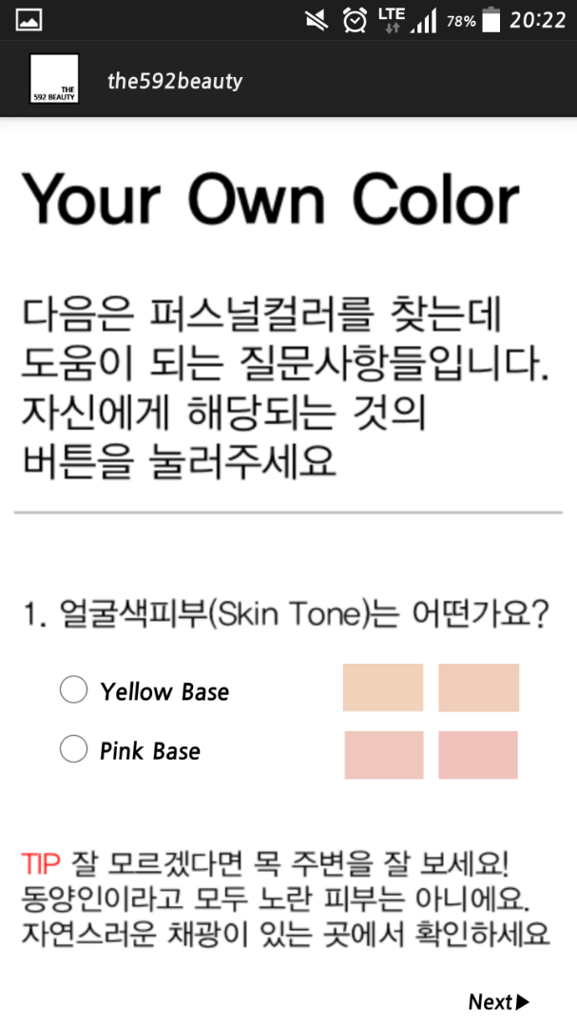



시스템 모듈 상세 설계 – UI – Personal Color
자연 채광에서 찍은 사진 업로드
✔ 자연 채광사진!!
✔ 역광, 측광 X
✔ 안경을 벗은 사진 ✔ 포토샵 X
Notes:
퍼스널컬러 - 질문사항에 답하게 하고,
자연채광에서 찍은 사진을 카메라로 찍어서 올리거나 앨범에서 불러서 올릴 수 있다.

Slide 16

시스템 모듈 상세 설계 – UI – Personal Color
Your
Personal Color is…
생기있고 발랄한 귀여운 이미지
봄 타입은 사랑스럽고 귀여운 이미지로 어려보이고 생동감이 있으며 활기가 넘칩니다. 로맨틱하면서 경쾌한 이미지가 많으며 사람들에게 인기가 많은 편입니다. 피부는 밝으면서 매끄럽고 투명한 분들이 많으며, 피부가 얇아서 주근깨 같이 잡티가 있는 경우도 있습니다.
“ Spring Type ”
봄웜에게 추천하는
Styling
.
.
.
Notes:
퍼스널컬러 – 진단 결과 퍼스널컬러를 보여주고 설명과 스타일링, 화장품 추천

Slide 17
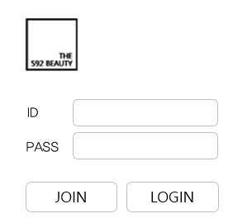

시스템 모듈 상세 설계 – UI – LOGIN
처음 계정 아이콘을 눌렀을 때는
로그인 / 회원가입 창이 뜬다.
로그인을 한 후에는
자신의 계정을 볼 수 있다.
Notes:
퍼스널컬러 – 진단 결과 퍼스널컬러를 보여주고 설명과 스타일링, 화장품 추천

Slide 18

시스템 모듈 상세 설계 – UI – SNS
Beauty592
3K
…
로그인이 되어있지 않으면
로그인 화면으로 이동
정왕 추워요
#꽃샘추위 #새학기
TheBeauty : hello
592 : hello~ Let me introduce myself to you
Notes:
첫화면 설명 (CAMERA 버튼 클릭) – CAMERA 부분 뜸 – 타이머 알려주고 – 뷰티모드 설명

Slide 19
시스템 모듈 상세 설계 – DB
1. 퍼스널컬러 정보 테이블 (TABLE_PERSONAL_INFO)
헤어값 | 피부값 | 홍채값 | 서베이값 | 합산
hair_value | skin_value | iris_value | survey_value | total
2. 회원 정보 (USER_INFO)
ID | PW | 이름 | 컬러 정보
id | pw | name | user_color
3. 유저의 친구 목록 (FRIEND_LIST)
ID | 친구
id | friend_id
Notes:
DB 소개

Slide 20
시스템 모듈 상세 설계 – DB
4. 퍼스널컬러 분석 테이블 (TABLE_ANALYZE)
5. 볼터치 제품 추천 테이블 (TABLE_BLUSHER)
합산값 | 톤
total | tone
제품명 | 톤
blusher_name | tone
6. 피부화장 추천 테이블 (TABLE_MAKEUP)
7. 퍼스널컬러 별 추천 컬러 테이블 (TABLE_COLOR)
제품명 | 톤
makeup_name | tone
컬러 | 톤
color | tone
8. 립 제품 추천 테이블 (TABLE_LIP)
9. 옷 스타일링 추천 테이블
제품명 | 톤
lip_name | tone
옷 스타일링 | 톤
styling | tone
Notes:
DB 소개

Slide 21
시스템 모듈 상세 설계 - 다이어그램
1. 카메라 [ 유스케이스 다이어그램 ]
System
<<include>>
카메라 실행
카메라 Click
<<extend>>
뷰티 모드 Click
뷰티 모드 실행
USER
APP
<<include>>

Slide 22
시스템 모듈 상세 설계 - 다이어그램
1. 카메라 [ 시퀀스 다이어그램 ]
USER
APP
CAMERA
BEAUTY
ALBUM
1. start
2. display
3. camera select
Opt1. 일반 사진 찍기
4. Take a picture
5. display
6. Select save
Opt2. 뷰티 사진 찍기
4. request
5. response
7. display
6. Take a picture
8. Select save

Slide 23



시스템 모듈 상세 설계 - 다이어그램
1. 카메라 - 뷰티모드 [ 알고리즘 ]
얼굴인식(HARR CASCADE)
&
눈 코 위치의 인식
픽셀 유동화를 이용
뷰티모드 적용
FACE SEGMENTATION
Notes:
얼굴인식(HARR CASACDE 알고리즘)을 통해 눈 코 위치 인식 -> FACE SEGMENTATION을 통한 얼굴영역 지정 -> 픽셀 유동화를 통한 코를 기준으로 한 얼굴 WIDTH줄이기 & 눈의 크기 키우기

Slide 24
시스템 모듈 상세 설계 - 다이어그램
2. 사진편집 [ 유스케이스 다이어그램 ]
System
카메라 클릭
<<include>>
카메라 연동
<<extend>>
PHOTO EDIT CLICK
<<include>>
카메라 /앨범 선택 화면
앨범 클릭
<<include>>
앨범 연동
USER
<<extend>>
<<include>>
편집 화면 출력
APP

Slide 25
시스템 모듈 상세 설계 - 다이어그램
2. 사진편집 [ 시퀀스 다이어그램 ]
USER
APP
EDIT
CAMERA
ALBUM
1. Start
2. Display
3. Select Edit
Opt1. 앨범에서 편집하기
4-1. Select
4-2. Load
4-4. Display
4-3. Edit
4-5. Select save
Opt2. 사진찍어서 편집하기
4-1. Taking a photo
4-2. Display
4-3. Edit select
4-5. Display
4-4. Edit
4-6. Select Save

Slide 26
시스템 모듈 상세 설계 – 다이어그램
3. 퍼스널컬러 [ 유스케이스 다이어그램 ]
System
<<include>>
<<include>>
<<include>>
결과 & 추천 스타일링 출력
퍼스널컬러 Click
선택지작성
사진 추가
USER
APP

Slide 27
시스템 모듈 상세 설계 - 다이어그램
3. 퍼스널컬러 [ 시퀀스 다이어그램 ]
USER
APP
PERSONAL COLOR
DB
1. Start
2. Display
3. Select Personal Color
4. Display Survey
5. Survey
6. Match
7. Display Result

Slide 28



시스템 모듈 상세 설계 - 다이어그램
3. 퍼스널컬러 [ 알고리즘 ]
얼굴인식
HARR CASCADE ALGORITHM
FACE/HAIR SEGMENTATION
홍채인식
DAUGMAN ALGORITHM
Y와 B값을 이용한
통계에 의한 톤 분류
피부 / 모발 / 홍채에서 컬러 추출
CMY MODEL
Notes:
얼굴인식(HARR CASACDE 알고리즘) -> FACE/HAIR SEGMENTATION -> 홍채 인식DAUGMAN ALGORITHM -> 각 부분에서 컬러 추출 -> 통계적인 Y 와 B 값을 통한 톤 분류

Slide 29
시스템 모듈 상세 설계 – API
android.permission.WRITE_EXTERNAL_STORAGE
: 외부저장소 접근 권한
android.permission.CAMERA
: 카메라 접근 권한
int checkCallingOrSelfPermission(String permission)
: 권한 상태 확인
OPEN CV : 총체적인 영상처리 관련 알고리즘 라이브러리
public class FaceDetector(int width, int height, int maxFaces)
: 얼굴 인식 알고리즘
Notes:
Open cv안되면 안드로이드 api를 이용하려고 준비 중입니다.

Slide 30
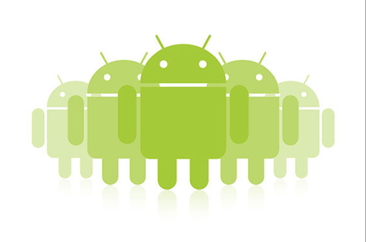
개발환경 및 개발방법
SW
Android Studio
Open CV
HW
Higher than 4.4 ver android OS
Algorithms of Face Detection
Haar Cascade
Algorithms of Iris Detection
Daugman Algorithm
Algorithms of Color Extraction
Use YCbCr Color Model

Slide 31


데모 환경 설계
Personal Color
Photo Edit
사진 편집하는 쪽은 언제 어디서든 할 수 있음. 퍼스널컬러 측정 또한 언제 어디서나 할 수 있으나, 자연광에서 찍은 사진이 한 장 필요하다.

Slide 32
업무분담
 | 오한나 | 전소영 | 이혜인
수집 | 기존 사례 및 참고자료 | 퍼스널 컬러에 대한 전반적인 이론 | 포토샵 어플에 들어가는 알고리즘
설계 및 구현 | 사진 편집에 들어가는 스마트 영상처리 | 입력 영상 판별 및 처리 | 얼굴 인식 알고리즘
테스트 | 통합 테스트 / 유지보수

Slide 33
졸업연구 수행일정
항목 | 추천사항 | 12월 | 1월 | 2월 | 3월 | 4월 | 5월 | 6월 | 7월 | 8월 | 9월 | 10월
요구사항 정의 및 분석 | ▶요구사항 정의 및 분석
 | ▶요구사항 명세
시스템 설계 및 상세설계 | ▶시스템설계
 | ▶상세설계
구현 | ▶코딩
시험 및 데모 | ▶유니트 시험
 | ▶시스템 통합시험
 | ▶졸업작품 완전성 보강
문서화 및 발표 | ▶졸업작품 중간보고서 작성
 | ▶발표
산업기술대전 | ▶산업기술대전 참가
졸업작품 최종 보고서 작업 및 패키징 | ▶졸업작품 최종보고서 작성
 | ▶CD 패키징

Slide 34
필요기술 및 참고문헌
안드로이드 프로그래밍(그림으로 쉽게 설명하는)
- Android Studio 프로그램의 핵심 개념과 전반적인 기능에 대한 이해 및 학습
C++ API OpenCV 프로그래밍
기본 클래스를 이용한 그래픽 영상파일 입출력, 공간영역 필터링, 영상특징 검출 등 Haar Cascade Algorithms 개발에 대한 전반적인 코드 학습
(특허) 퍼스널 컬러 매칭 시스템 및 방법
얼굴이미지에서 컬러 데이터를 추출하고 봄, 여름, 가을, 겨울 고유의 색과 접목하여 최적의 퍼스널컬러를 매칭하는 시스템

Slide 35
감사합니다

